Slide 1



Slide 2


Slide 3
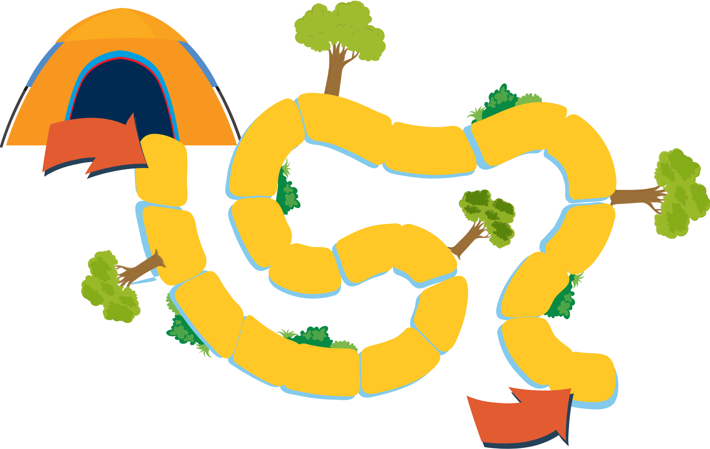







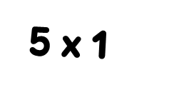
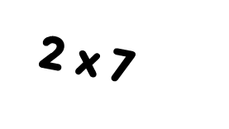
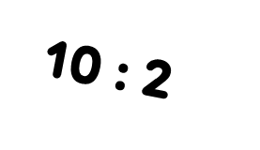






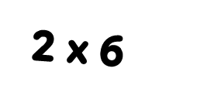
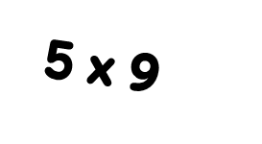
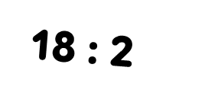





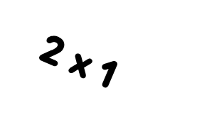
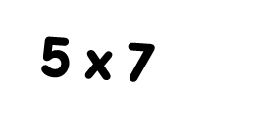



Notes:
Bấm xuất phát để bắt đầu.
Bấm vào các phép tính để hiển thị kết quả.

Slide 4

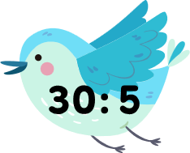

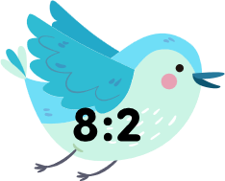
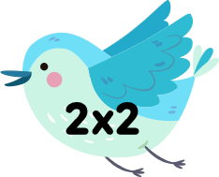



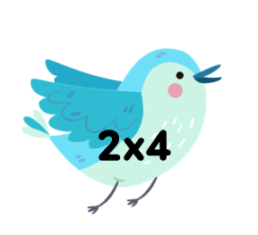
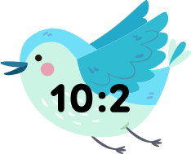


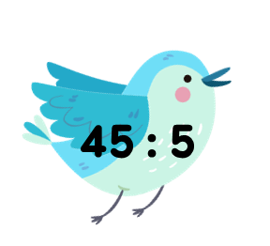
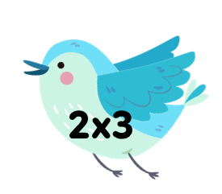

Tìm chuồng cho chim bồ câu

Slide 6



Có 35 bạn tham gia đi cắm trại. Cô giáo chia đều các bạn thành 5 nhóm. Hỏi mỗi nhóm có bao nhiêu bạn?

Slide 7
Có 35 bạn tham gia đi cắm trại. Cô giáo chia đều các bạn thành 5 nhóm. Hỏi mỗi nhóm có bao nhiêu bạn?
Tóm tắt
Có: 35 bạn
Chia thành: 5 nhóm
Mỗi nhóm: … bạn?
Bài giải
Mỗi nhóm có số bạn là:
35 : 5 = 7 (bạn)
Đáp số: 7 bạn.

Slide 8

















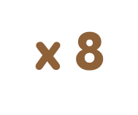




Số?

Slide 9



